Slide 1
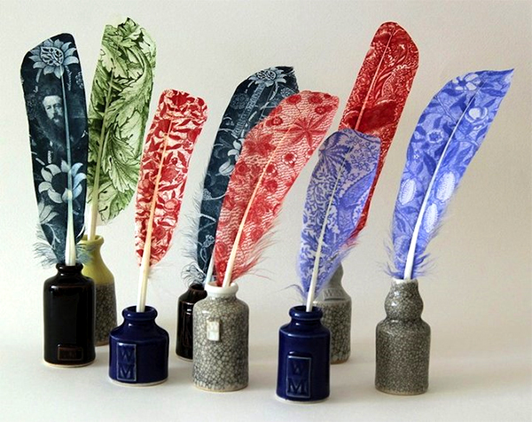
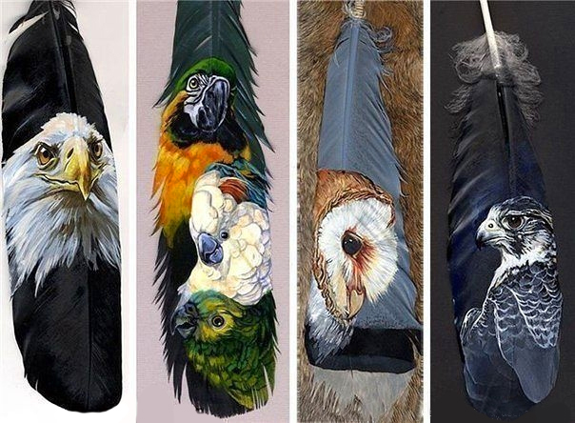
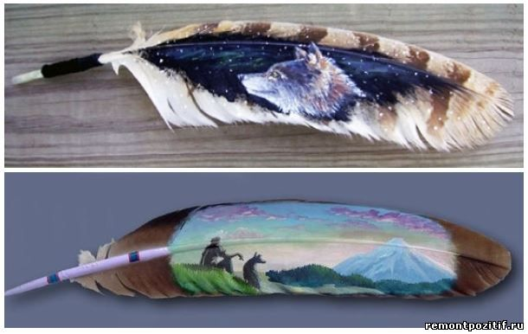
«Индейская культура» Роспись перьев

Slide 2
История возникновения росписи на перьях неизвестна. Хотя, если подумать и вспомнить историю и культуру других народов, в частности индейцев, можно заметить, что традиция использования перьев в декоративных элементах одежды, головных уборов и талисманов (безусловно, индейцы наделяли созданные ими амулеты из перьев, и перьевой декор на одежде, особым смыслом и тайной силой) существовала с незапамятных времен. И , возможно, что именно оттуда была позаимствована идея использования перьев не только для практических нужд (типа создания веничков или пуховых постельных принадлежностей), но и для нужд творчества.

Slide 3
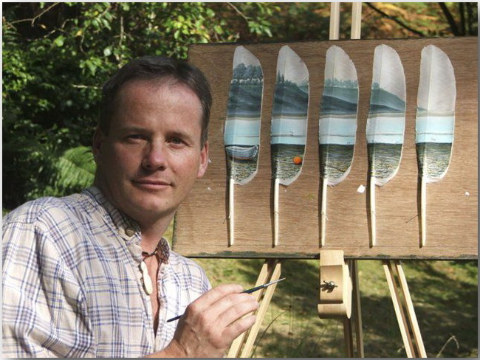
Рисовать картины на перьях птиц — древнее искусство народа маори. Современные художники овладели им в совершенстве. Последователи искусства коренного народа Новой Зеландии — художники, занимающиеся живописью на перьях птиц — есть практически в каждой стране.
Самые известные из них - это британский художник Ян Дэйви, рисующий исключительно на лебединых перьях, и американка Джулия Томпсон, используяющая в своем творчестве перья павлинов и индеек.

Slide 4
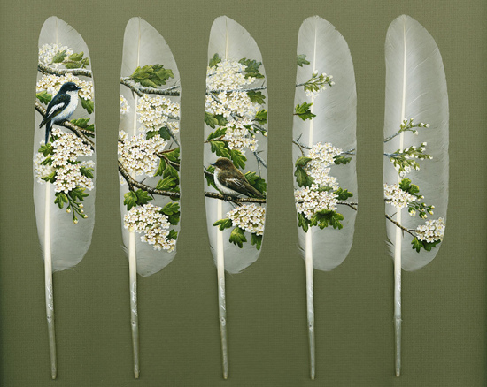
Джулия Томпсон начала заниматься своим непростым творчеством с 1990 года. Как утверждает сама художница, вначале она обратилась к этому занятию лишь для того, чтобы найти хоть какое-то применение перьям, выпавшим из крыльев павлинов, принадлежащих ее матери. «Никогда не делая этого раньше, но зная о скрепляющих свойствах акриловых красок, я решила, что это вполне осуществимый эксперимент», — говорит художница. Начав с простых сюжетов, со временем Джулия перешла к изображению более сложных рисунков.

Slide 5
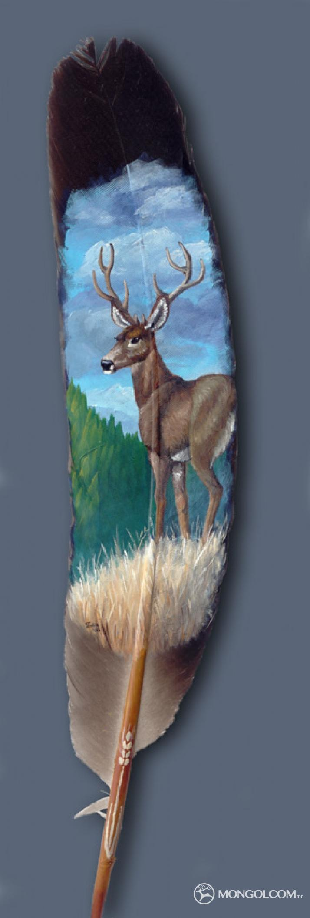
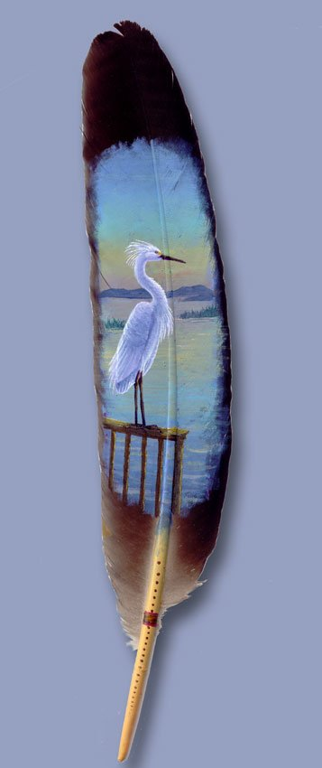
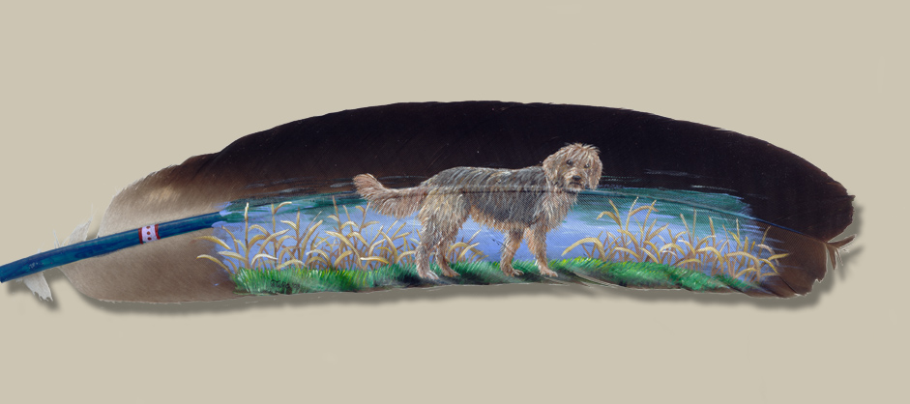
Джулии Томпсон, удается изобразить на небольшом перышке целые картины – пейзажи или животных. Её произведения высоко ценятся на родине – как с художественной, так и с материальной точки зрения. Расписные перышки, упакованные в стеклянные коробочки, считаются весьма удачным сувениром для близких.

Slide 6
В нашей стране такой вид ручной работы как роспись перьев пока еще не слишком популярен. Возможно, это связано с тем, что за границей достать птичье перо бывает весьма проблематично, в связи с разнообразными запретами в области охраны пернатых. Поэтому и сувениры из перьев ценятся высоко. Ну, а для нашей страны, раздобыть перышко для рисования на нем, не составляет труда, поэтому, пока что мы еще не поняли всей прелести данного вида творчества.
Впрочем, потихоньку оно набирает популярность, поэтому далее мы в общих чертах рассмотрим основные этапы роспись перьев – может быть, вам захочется проверить свои силы в рисовании именно таким образом.
Для работы, по крайней мере, заграничные мастера, предпочитают использовать перья павлинов или лебедей. Но, в общем-то, не обязательно брать перья именно этих птиц – просто, в силу размеров этих перьев, с ними проще работать. Однако, для росписи можно взять перо любой другой птицы, либо соединить (склеить) между собой несколько перьев, если вы планируете создавать «масштабную» картину.

Slide 7
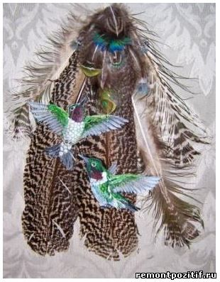
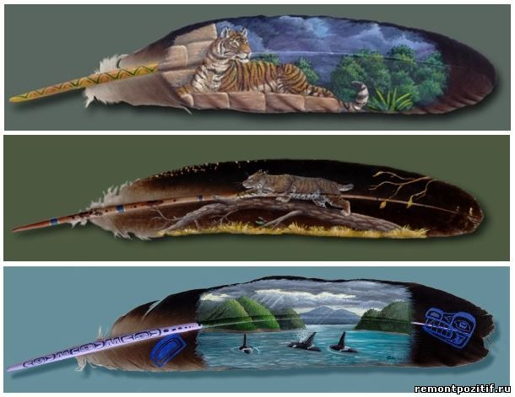

Slide 8
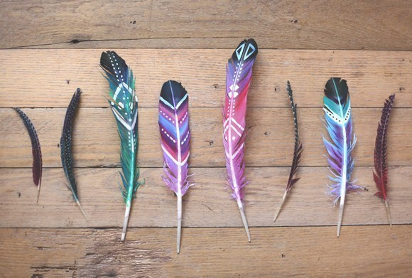
В последнее время необычайно актуальными становятся аксессуары с использованием перьев. Это и всевозможные брелоки, подвесочки и ободки, и украшения для сумочек. Также перья могут пригодиться в декоре квартиры (например, для создания рамочки с пёрышком). Зачастую натуральная цветовая гамма пера не вписывается в общую композицию, и тут на помощь приходят краски. О том, как сделать перышко красивым, ярким и эксклюзивным, я расскажу в мастер-классе по росписи перьев

Slide 9
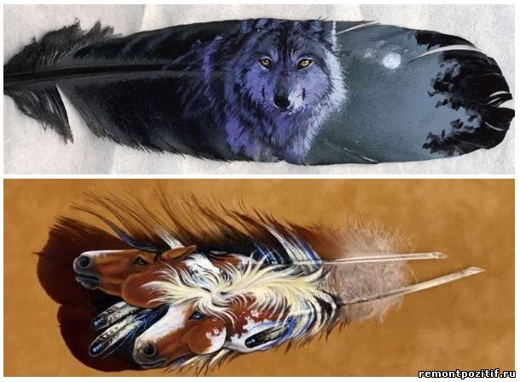
Несмотря на то, что у каждого из мастеров росписи есть свои секреты создания изображений, каких-то классических канонов работы в данной области пока нет.
С одной стороны – это минус, т.к. каждому начинающему пробовать свои силы в данном деле, приходится все делать «с нуля» - учась методом проб и ошибок. С другой стороны, отсутствие правил позволяет экспериментировать с обработкой материала, красками для рисунка и т.д.

Slide 10
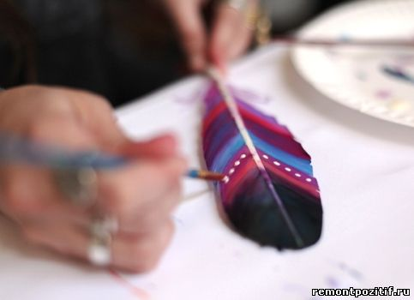
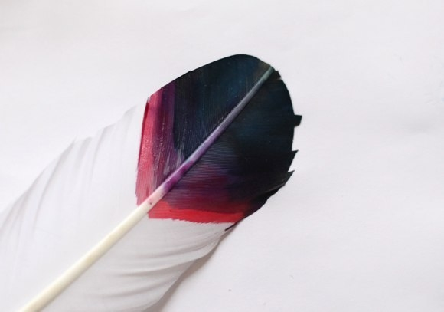
Перья, прежде всего, нужно хорошенько вымыть и высушить – просушивать перышки можно негорячим утюгом – в этом случае, они сохранят свою первоначальную форму. Когда «холст» готов к работе, нужно определиться, что именно вы будете рисовать. Если предполагается создать абстрактную картину – допустим, просто раскрасить перышко в разные цвета, то можно сразу приступать к окрашиванию. Для росписи лучше всего взять акриловые краски, которые можно развести слегка водой – таким образом, на пере создается эффект омбре. Нанесение на разноцветную основу декоративных элементов краской (завитушек, точек, надписей) возможно только после окончательного высыхания первоначального слоя.

Slide 11
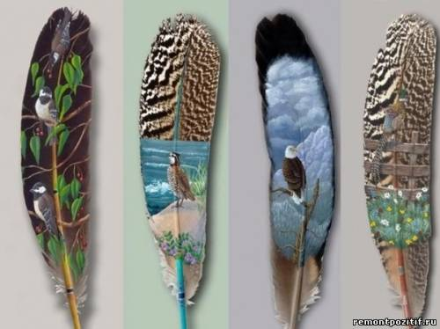
.
В том же случае, если вы хотите создать сложный рисунок – например, изобразить пейзаж или животное, перо рекомендуется подвергнуть специальной обработке желатином. Для этого, желатин заваривается, слегка остужается, и затем им прокрашиваются перышки. После того, как перо высохнет его можно начать расписывать. Дело в том, что желатин как бы склеивает волоски пера, делая «холст» более плотным и однородным, что обеспечивает возможность прорисовки мелких деталей изображения.
Несколько слов нужно сказать и о краске. Обычно, для росписи перьев используются акриловые краски, но можно отдать предпочтение и иным красителям – главное условие – они должны быстро высыхать, иначе изображение растечется по перу.

Slide 12
Вот, собственно и все правила, касающиеся росписи перьев. Создавать рисунки на перьях не так сложно, как может показаться на первый взгляд. Немаловажно, что этот вид изобразительного творчества доступен каждому, и он не имеет никаких ограничений для экспериментов.

Slide 13
Для работы нам понадобится:
перья
Клей ПВА (разбавленный водой 1:1) или желатин
краски (акриловые)
кисть (тонкая, круглая)
В краски добавить немного воды, чтоб перо их хорошо впитывало.
При этом цвета будут немного смешиваться друг с другом, создавая своего рода градиент (при желании переход цвета можно сделать более резким, просто в краски добавить меньше воды). После того, как все перо было окрашено, автор добавила белые точки и линии.

Slide 14
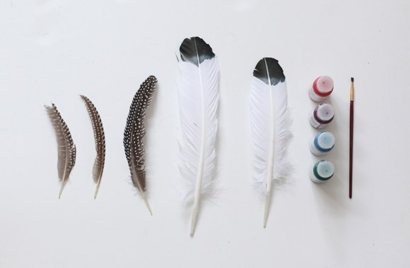
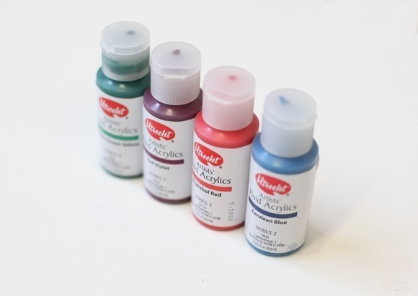
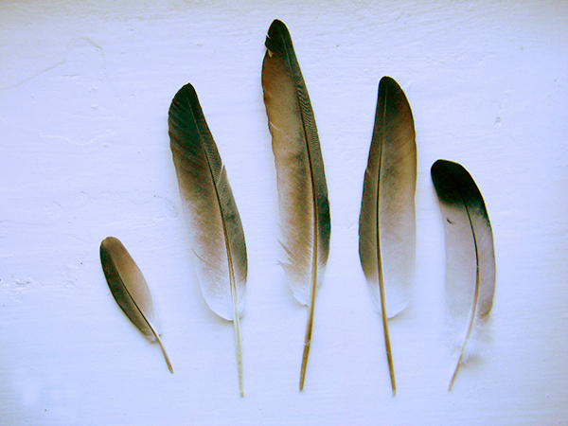
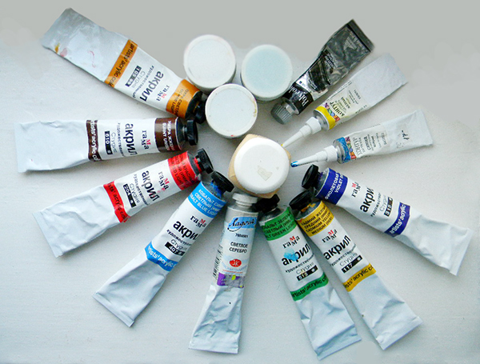

Slide 15
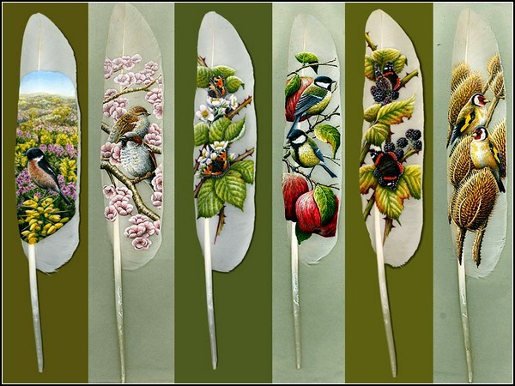
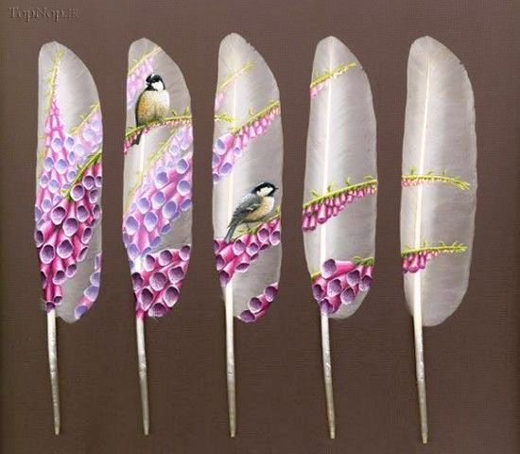

Slide 16
Роспись пера – это интересный и сложный творческий процесс, который требует усидчивости, аккуратности, четкости в работе, при желании добиться хорошего результата. Он привлекателен своей необычностью, т.к. используются нетрадиционное поле для художественной деятельности. Для того чтобы эта технология была доступна для детей с любым уровнем подготовки, следует выбирать для первых попыток не сложное изображение и показывать поэтапное выполнение работы. Единственный способ достичь уровня мастерства, необходимого для создания хороших работ, - это практика.

